Slide 1


最低賃金・賃金引上げに向けた
中小企業・小規模事業者への
支援施策紹介マニュアル
平成３０年４月
厚生労働省・中小企業庁

Slide 2
最低賃金制度とは、最低賃金法に基づき国が賃金の最低額を定め、使用者は、その最低賃金額以上の賃金を労働者に支払わなければならないとする制度です。
最低賃金額は、毎年、中央最低賃金審議会から示される引上げ額の目安を参考にして、各都道府県最低賃金審議会において審議が行われ、改定額が決定されます。
平成29年度においては、全国加重平均で25円の引上げとなる改定が行われました。
本マニュアルは、企業における賃金引上げに向けた取組に御活用いただける厚生労働省及び中小企業庁の支援事業に関して、その内容や関連する相談窓口を御紹介するものです。
中小企業等で働く方々の賃金引上げに向け、本マニュアルをご活用いただけますと幸いです。
はじめに
厚生労働省・中小企業庁

Slide 3
目次
１．最低賃金・賃金引上げに関する支援 （１）『生産性向上のための設備投資等により従業員の賃金引上げを図りたい』 ・業務改善助成金 （２）『人事評価制度と賃金制度を整備して賃金引上げに取組むための支援策を知りたい』 ・人材確保等支援助成金（人事評価改善等助成コース） （３）『設備等への投資を通じて賃金引上げに取組むための支援策を知りたい』 ・人材確保等支援助成金（人事評価改善等助成コース） （４）『非正規雇用のキャリアアップ・賃金引上げに取組むための支援策を知りたい』 ・キャリアアップ助成金 （５）『従業員の賃金を引き上げた場合に使える税制を知りたい』 ・所得拡大促進税制 | Ｐ４ Ｐ５ Ｐ６ Ｐ７ Ｐ８
（１）『経営の向上を図りたい』 ・生産性向上特別措置法案 ・中小企業等経営強化法（経営力向上計画） ・中小企業等経営強化法 ・中小企業等経営強化法に基づく法人税の特例（経営強化税制） （２）『補助制度を知りたい』 ・業務の効率化などを支援する補助金等 | Ｐ９ Ｐ10 Ｐ11 Ｐ12 Ｐ13
３．下請取引の改善・新たな取引先の開拓に関する支援 （１）『下請関係の改善を図りたい』 ・下請中小企業・小規模事業者の自立化支援 （２）『新しい取引先を開拓したい』 ・下請取引あっせん事業 | Ｐ14 Ｐ15

Slide 4
目次
４．資金繰りに関する支援 （１）『一時的に業績が悪化しているので融資を受けたい』 ・セーフティネット貸付制度 （２）『小規模事業者向けの融資制度を知りたい』 ・小規模事業者経営改善資金融資制度（マル経融資） | Ｐ16 Ｐ17
５．その他、雇用に関する支援 （１）『建設労働者の雇用改善、技能向上のための支援を知りたい』 ・建設事業主等に対する助成金（旧「建設労働者確保育成助成金」） （２）『従業員の処遇や職場環境の改善を図るための支援策を知りたい』 ・人材確保等支援助成金（雇用管理制度助成コース、介護福祉機器助成コース、介護・保 育労働者雇用管理制度助成コース） （３）『設備投資を行い、雇用の増加を図る際の支援策を知りたい』 ・地域雇用開発助成金 | Ｐ18 Ｐ19 Ｐ20
６．相談窓口・各種ガイドライン （１）『専門家へ相談したい』 ・働き方改革推進支援センター ・特別相談窓口の設置 ・よろず支援拠点 ・下請かけこみ寺 （２）『中小企業経営に関する総合的な情報を入手したい』 ・支援ポータルサイト「ミラサポ」 （３）『経営の向上のための各種ガイドラインを知りたい』 ・下請適正取引の推進のためのガイドライン ・中小企業の会計 ・中小サービス事業者の生産性向上のためのガイドライン | Ｐ21 Ｐ21 Ｐ22 Ｐ22 Ｐ23 Ｐ23 Ｐ23 Ｐ23

Slide 5
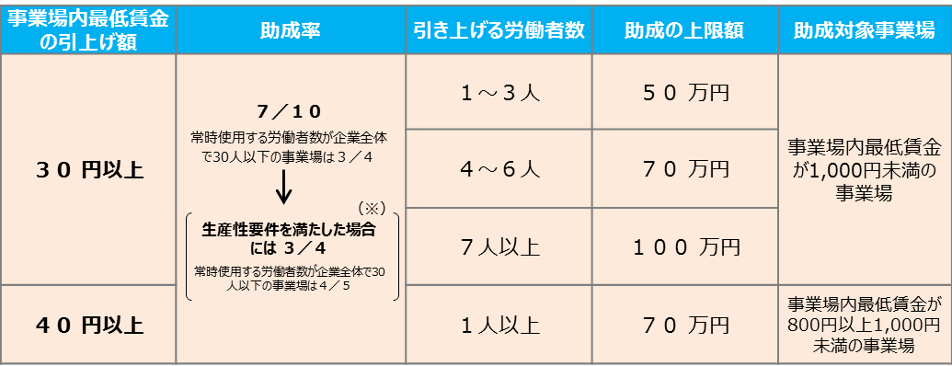
１．賃金引上げに関する支援
（１）『生産性向上のための設備投資等により従業員の賃金引上げを図りたい』
業務改善助成金
事業場内で最も低い時間給（事業場内最低賃金）を一定額以上引き上げ、生産性向上に資する設備投資などを行う場合、その設備投資などに要した費用の一部を助成する制度です。
【対象となる方】
事業場内最低賃金が1,000円未満の中小企業事業者
【支援内容】
申請コースごとに定める引上げ額以上、事業場内最低賃金を引き上げ、生産性向上に資する設備導入などを行う中小企業事業者に対して、その設備投資などに要した費用に助成率を乗じて算出した額を国の予算の範囲内で助成します。
＜助成コースや助成額など＞
【お問合せ・申請先】
支給手続のご相談は最寄りの労働局または働き方改革推進支援センターへお問い合わせください。
申請先は、事業場が所在する都道府県の労働局になります。
・都道府県労働局雇用環境・均等部（室）
・働き方改革推進支援センター
都道府県労働局
検索
4

Slide 6
１．賃金引上げに関する支援
（２）『人事評価制度と賃金制度を整備して賃金引上げに取組むための支援策を知りたい』
人材確保等支援助成金
（人事評価改善等助成コース）
事業主が、能力評価を含む人事評価制度を整備し、定期昇給等のみによらない賃金制度を設けることを通じて、生産性向上、賃金アップと離職率低下を図る場合に、助成金を支給します。
【対象となる方】
人事評価制度と賃金制度を整備し、生産性向上、賃金アップ及び従業員の離職率の低下に取り組む事業主
【支援内容】
制度整備及び目標達成の各段階に応じて、以下の金額が支給されます。
Ⅰ 制度整備助成
（５０万円）
Ⅱ 目標達成助成
（８０万円）
以下の①及び②を整備・実施した事業主に５０万円を支給。
①生産性向上 のための人事評価制度
②①に基づく２％以上の賃金アップを含む賃
金制度
計画認定申請から
３年後
制度整備助成の支給を受けた事業主が、計画認定申請から３年後に以下の①、②及び③の目標を達成した場合に８０万円を支給。
①生産性向上
②２％以上の賃金アップ
③離職率の低下
【ご利用方法】
（１）人事評価制度等整備に係る計画を作成し、人事評価制度等を整備する月の初日から１か月前の日の前日までに労働局又はハローワークに提出
（２）労働局長が当該計画を認定
（３）計画に基づき人事評価制度等の整備・実施
（４）制度整備助成については、人事評価制度等の整備・実施後、所定の期間内に労
働局又はハローワークに支給申請し、受給
（５）目標達成助成については、人事評価制度等整備計画の認定申請日から３年経過後に、生産性要件・２％以上の賃金アップ・離職率に関する目標を達成していた場合に、所定の期間内に労働局又はハローワークに支給申請し、受給
【お問合せ先】
ご相談及びお手続きは、都道府県労働局のほかハローワークにて承れる場合もございますので、管轄の都道府県労働局へお問い合わせください。
人事評価改善等助成コース
検索
5

Slide 7
１．賃金引上げに関する支援
（３）『設備等への投資を通じて賃金引上げに取組むための支援策を知りたい』
人材確保等支援助成金
（設備改善等支援コース）
設備等への投資を通じて、生産性向上と雇用管理改善（賃金アップ）を図る事業主を支援します。
【対象となる方】
生産性向上に資する設備等への投資を通じて、生産性向上と賃金アップに取り組む事業主
【支援内容】
計画期間は下記のＡ又はＢのいずれかを選択し、計画の開始から１年後、２年後、３年後に計画開始前と比べて、生産性向上と雇用管理改善（賃金アップ）に関する目標を達成した場合に、以下の金額が支給されます。
(注)設備導入費用が5,000万円未満については中小企業のみを対象
Ａ ≪雇用管理改善計画期間１年タイプ≫
①計画の開始から１年後に、雇用管理改善を達成すること（計画達成助成）
②計画の開始から３年後に、生産性向上、雇用管理改善を達成すること（上乗せ助成）
Ｂ ≪雇用管理改善計画期間３年タイプ≫
計画の開始から一定期間経過後に計画開始前と
比べて、生産性向上、雇用管理改善を達成した場合
に一定額を助成
①【計画達成助成（１回目）】…計画の開始から１年後
②【計画達成助成（２回目）】…計画の開始から２年後
③【目標達成時助成】 …計画の開始から３年後
計画期間 | 設備導入費用 | １年後 | ２年後 | 目標達成時助成
Ａ １年 | 175万円以上1,000万円未満 | 50万円 | - | ＜80万円＞ 上乗せ助成
Ｂ ３年 | 240万円以上5,000万円未満 | ＜50万円＞ | ＜50万円＞ | ＜80万円＞
 | 5,000万円以上１億円未満 | ＜50万円＞ | ＜75万円＞ | ＜100万円＞
 | １億円以上 | ＜100万円＞ | ＜150万円＞ | ＜200万円＞
【お問合せ先】
ご相談及びお手続きは、都道府県労働局のほかハローワークにて承れる場合もございますので、管轄の都道府県労働局へお問い合わせください。
設備改善等支援コース
検索
6

Slide 8
１．賃金引上げに関する支援
（４）『非正規雇用労働者のキャリアアップ・賃金引上げに取組むための支援策を知りたい』
キャリアアップ助成金
有期契約労働者、短時間労働者、派遣労働者といったいわゆる非正規雇用労働者の企業内でのキャリアアップを促進するため、正社員化、処遇改善の取組を実施した事業主に対して助成します。
【対象となる方】
ガイドライン（※1）に沿って、事業所ごとに有期契約労働者等の雇用管理改善を行う「キャリアアップ管理者」を配置し、事業主が作成する「キャリアアップ計画」に基づき、以下の（１）～（７）までのいずれかを実施した事業主
※1 ガイドラインとは、「有期契約労働者等のキャリアアップに関するガイドライン～キャリアアップの促進のための助成措置の円滑な活用に向けて～」を指します。詳細は下記URLをご確認ください。
http://www.mhlw.go.jp/file/06-Seisakujouhou-11650000-Shokugyouanteikyokuhakenyukiroudoutaisakubu/30guide.pdf
（１）正社員化コース （２）賃金規定等改定コース
（３）健康診断制度コース （４）賃金規定等共通化コース
（５）諸手当制度共通化コース （６）選択的適用拡大導入時処遇改善コース
（７）短時間労働者労働時間延長コース
【支援内容】
※ 上記のうち、（２） 賃金規定等改定コースについて
有期契約労働者等の基本給の賃金規定等を２％以上増額改定し、昇給させた場合、対象となる労働者数に応じ、下記の額の助成を行います。なお、中小企業において賃金規定等を３％以上増額改定した場合等は助成額が加算されます。
すべての有期契約労働者等が対象となる場合 | ９．５～２８５万円 〈１２～３６０万円〉
雇用形態別、職種別など一部の有期契約労働者等が対象となる場合 | ４．７５～１４２．５万円 〈６～１８０万円〉
注１：生産性要件を満たした場合、〈〉内の助成額となります。
注２：中小企業以外の場合、助成額は上記の３／４程度となります。
【お問合せ先】
支給手続のご相談は最寄りの労働局またはハローワークへお問い合わせください。
キャリアアップ助成金
検索
7

Slide 9
１．賃金引上げに関する支援
（４）『従業員の賃金を引き上げた場合に使える税制を知りたい』
中小企業向け所得拡大促進税制
青色申告書を提出している法人や個人事業主が、一定の要件を満たす賃金引上げを行った場合、その増加額の一定割合を法人税額（又は所得税額）から控除できる制度です。平成３０年度税制改正により、平成３０年４月１日以降に開始される事業年度からは制度が大きく変更されます。
【適用要件】
＜通常＞
要件①：適用年度の雇用者給与等支給額が前事業年度以上であること
要件②：継続雇用者の平均給与等支給額が前事業年度を１．５％以上上回っていること
＜上乗せ＞
要件②の増加率が２．５％以上で、以下のいずれかを満たすこと
・教育訓練費が対前年度比１０％以上増
・中小企業等経営強化法に基づく経営力向上計画の認定を受け、経営力向上がなされてい
ること
【税額控除率】
＜通常＞
前年度からの給与総額の増加額に対して、１５％の税額控除が受けられます。
＜上乗せ＞
上記の上乗せ要件を満たす場合には、前年度からの給与総額の増加額に対して、２５％の税額控除が受けられます。
※ただし、通常・上乗せいずれの場合においても、税額控除額は法人税額の２０％が上限となります。
適用のイメージ
【税額控除：通常】
【税額控除：上乗せ】
15％控除
25％控除
給与総額
給与総額
29
年度
30
年度
29
年度
30
年度
※平成３０年３月３１日以前に開始された事業年度については、制度の内容が異なりますので、
ホームページ等でご確認ください。
8
所得拡大促進税制
検索

Slide 10
２．生産性向上に関する支援
（１）『生産性向上のための設備投資をしたい』
生産性向上特別措置法案
今通常国会に提出された「生産性向上特別措置法案」において、今後３年間を集中投資期間と位置づけ、中小企業の生産性革命の実現のため、市区町村の認定を受けた中小企業の設備投資を支援します。
認定を受けた中小企業の設備投資については、臨時・異例の措置として、地方税法において、市区町村の判断により、新規取得設備の固定資産税が最大３年間ゼロ*になる償却資産に係る固定資産税の特例を講じる。（適用期限：平成32年度末まで）
*課税標準を市町村の条例で定める割合（ゼロ～１／２）を乗じて得た額とする。なお、普通交付税の算定上、基準財政収入額の減少額については、市町村の条例で定める割合を用いる。
【生産性向上特別措置法案】
POINT!
国
（導入促進指針の策定）
１
生産性向上特別措置法案の成立・施行後「導入促進基本計画」の同意を受けた地域に所在している中小企業が対象
協議
同意
市区町村
（導入促進基本計画の策定）
申請
認定
2
年平均３％以上の労働生産性の向上を見込む「先端設備等導入計画」の認定を受けた設備投資が対象
中小企業*
（先端設備等導入計画の策定）
*中小企業基本法上の中小企業が対象。ただし、固定資産税の特例を利用できるのは、資本金１億円以下の法人等（大企業の子会社を除く）に限ります。
３
固定資産税の特例率をゼロと措置した地域で本措置対象の事業者等は、各種補助金において、その点も加味した優先採択
本特例に合わせ、「ものづくり・商業・サービス補助金」（１３P）等の予算措置を拡充・重点支援することで、国・市区町村が一体となって、中小企業の生産性の向上を強力に後押しする。
【お問合せ先】
中小企業庁財務課 電話：03-3501-5803
生産性向上特別措置法案
検索
9

Slide 11
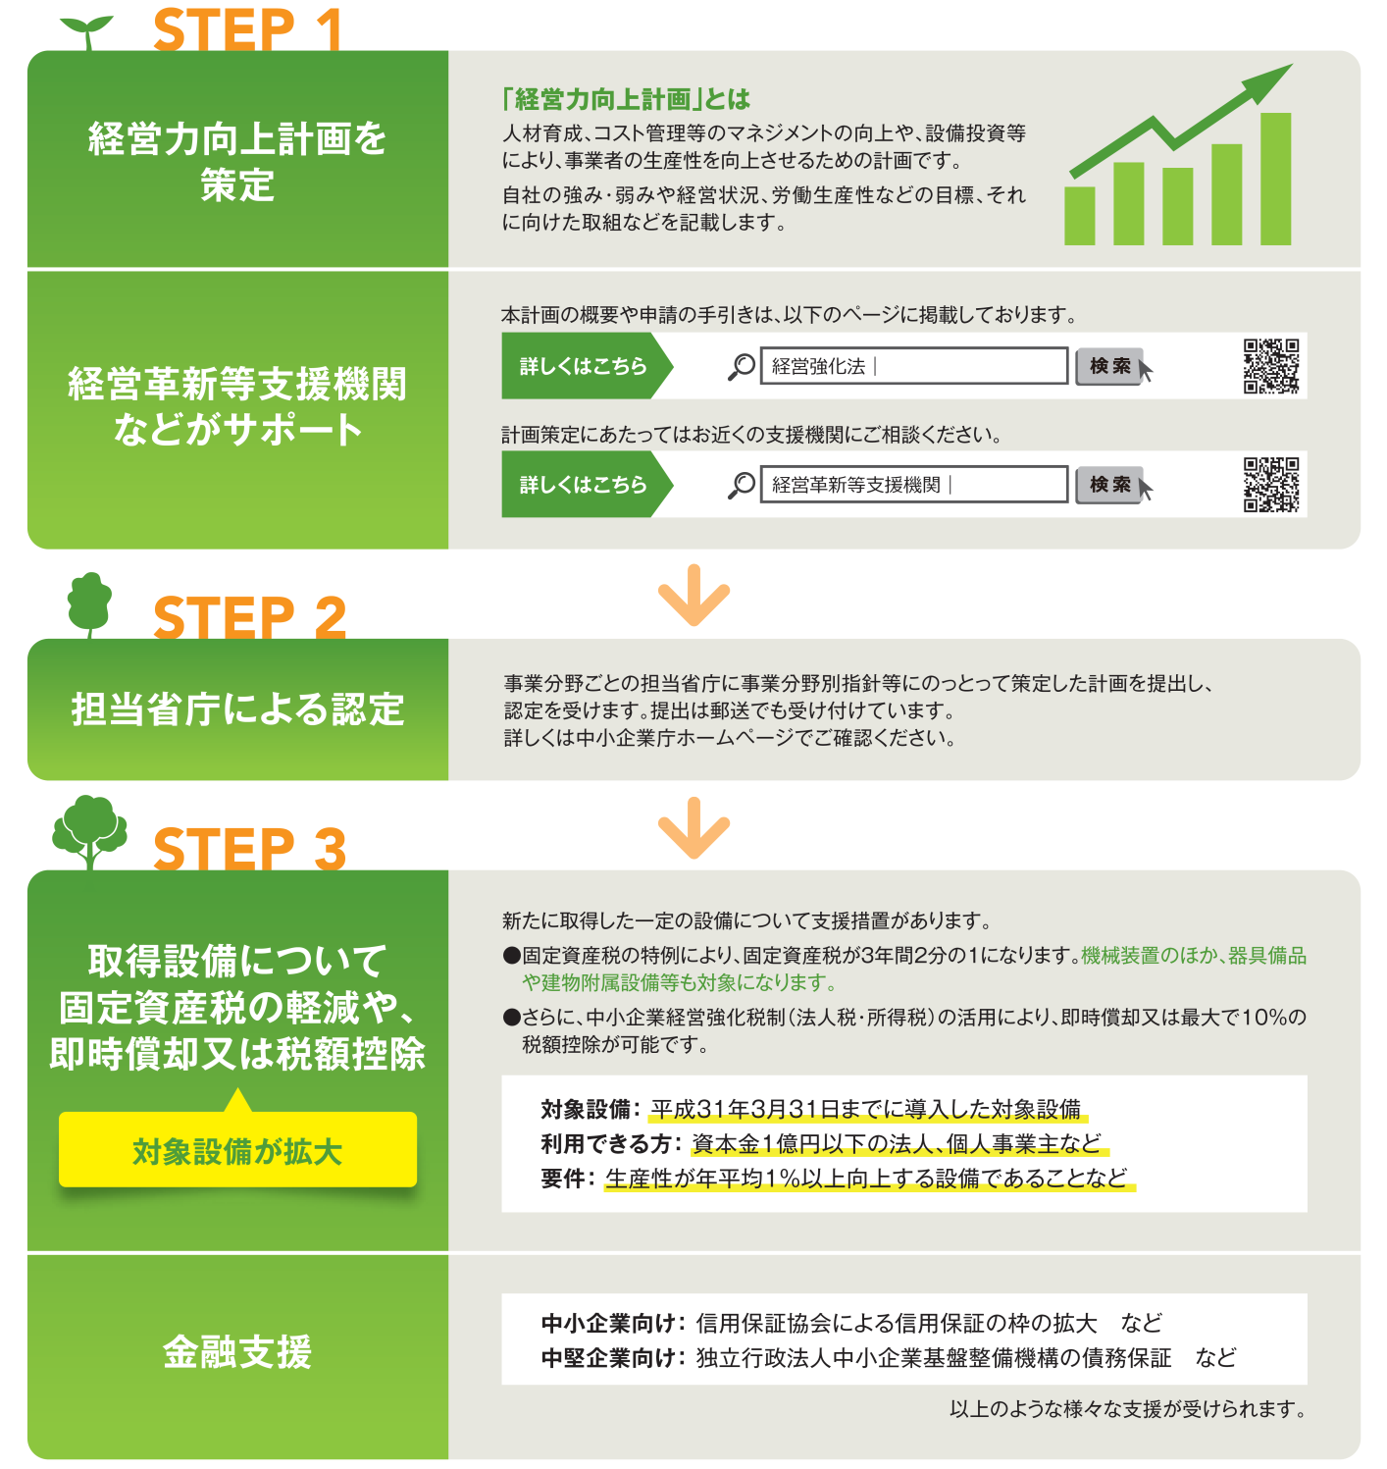
２．生産性向上に関する支援
（１）『経営の向上を図りたい』
中小企業等経営強化法（経営力向上計画）
中小企業・小規模事業者等による経営力向上に関する取組を支援します。事業者は事業分野別指針に沿って、「経営力向上計画」を作成し、国の認定を受けることができます。認定された事業者は、税制や金融支援等の措置を受けることができます。
【支援の流れ】
【お問合せ先】
経営力向上計画相談窓口
中小企業庁企画課 電話：03-3501-1957
経営強化法
検索
10

Slide 12
２．生産性向上に関する支援
（１）『経営の向上を図りたい』
中小企業等経営強化法
中小企業等経営強化法に基づいて、経営力向上計画を策定し、主務大臣に認定された場合、計画に記載されている一定の機械装置や器具備品、建物附属設備等を新規取得した場合、固定資産税が３年間にわたり１／２に軽減されます。
【対象となる方】
・資本金もしくは出資金の額が１億円以下の法人
・資本金もしくは出資金を有しない法人のうち常時使用する従業員数が1,000人以下の法人
・常時使用する従業員数が1,000人以下の個人
※ただし、次の法人は、たとえ資本金が１億円以下でも中小企業者とはなりません。
①大規模法人（資本金もしくは出資金の額が１億円超の法人又は資本金もしくは出資金を有しない
法人のうち常時使用する従業員数が1,000人超の法人）から2分の1以上の出資を受ける法人
②２以上の大規模法人から3分の2以上の出資を受ける法人
【対象となる設備】
下の表の対象設備のうち、以下の２つの要件を満たすもの
① 一定期間内に販売されたモデル（最新モデルである必要はありません）
② 経営力の向上に資するものの指標（生産効率、エネルギー効率、精度など）が
旧モデルと比較して年平均１％以上向上している設備
※要件①、②について、工業会等から証明書を取得する必要があります。
※１ 工具、器具備品、建物附属設備については、最低賃金が全国平均以上の地域（７都府県：埼玉県、
千葉県、東京都、神奈川県、愛知県、京都府、大阪府）においては、労働生産性が全国平均未満
の業種に対象が限定されます。その他の４０道県では全ての業種が対象となります。なお、機械
装置については、全国・全業種が対象となります。
※２ 償却資産として課税されるものに限ります。
（注）本特例については、P8の新しい固定資産税特例の創設に伴い、期限の終了（平成30年度末）をもって廃止されるため、特例が適用されるのは平成30年度末までに取得されたものに限ります。
【お問合せ先】
相談窓口（軽減税率対応講師派遣・中小企業税制相談窓口）
TEL: 03-6744-6601（平日9:00-17:00）
経営強化法
検索
11

Slide 13
２．生産性向上に関する支援
（１）『経営の向上を図りたい』
中小企業等経営強化法に基づく法人税の特例（経営強化税制）
中小企業等経営強化法に基づいて、経営力向上計画を策定し、主務大臣に認定された場合、計画に記載されている一定の設備を新規取得等して指定事業の用に供した場合、即時償却または取得価額の10％（資本金3,000万円超１億円以下の法人は７％）の税額控除を選択適用することができます。
（注１）税額控除額は、中小企業経営強化税制、中小企業投資促進税制、商業・サービス業・農林水産業活
性化税制の控除税額の合計で、その事業年度の法人税額又は所得税額の20％までが上限となります。
なお、税額控除の限度額を超える金額については、翌事業年度に繰り越すことができます。
（注２）特別償却は、限度額まで償却費を計上しなかった場合、その償却不足額を翌事業年度に繰り越すこと
ができます。
【対象となる方】
・資本金もしくは出資金の額が１億円以下の法人
・資本金もしくは出資金を有しない法人のうち常時使用する従業員数が1,000人以下の法人
・常時使用する従業員数が1,000人以下の個人
・協同組合等（中小企業等経営強化法第2条第2項に規定する「中小企業者等」に該当するものに限る）
※ただし、次の法人は、たとえ資本金が１億円以下でも中小企業者とはなりません。
①大規模法人（資本金もしくは出資金の額が１億円超の法人又は資本金もしくは出資金を有しない
法人のうち常時使用する従業員数が1,000人以超の法人）から2分の1以上の出資を受ける法人
②２以上の大規模法人から3分の2以上の出資を受ける法人
【対象となる設備】
※１ 電子計算機については、情報通信業のうち自己の電子計算機の情報処理機能の全部又は一部の提供を行う事業を
行う法人が取得又は製作をするものを除く。医療機器にあっては、医療保健業を行う事業者が取得又は製作をす
るものを除く。
※２ 医療保健業を行う事業者が取得又は建設をするものを除く。
※３ 複写して販売するための原本、開発研究用のもの、サーバー用ＯＳのうち一定のものなどは除く（中促と同様）。
【お問合せ先】
相談窓口（軽減税率対応講師派遣・中小企業税制相談窓口）
TEL: 03-6744-6601（平日9:00-17:00）
経営強化法
検索
12

Slide 14
２．生産性向上に関する支援
（２）『補助制度を知りたい』
業務の効率化などを支援する補助金等
設備等の取得、研究開発、販路開拓、下請企業の自立化などに向けて支援します。
※以下の事業は平成30年4月現在公募中または今後公募予定のものを掲載しています。
詳しくはホームページまたはお問い合わせ先までお尋ねください。
○ものづくり・商業・サービス経営力向上支援補助金
足腰の強い経済を構築するため、生産性向上に資する革新的サービス開発・試作品開発・生産プロセスの改善を行う中小企業・小規模事業者の設備投資等の一部を支援します。
公募期間：（1次公募）平成30年2月28日（水）～4月27日（金）、2次公募は時期未定
＜お問い合わせ先＞
全国中小企業団体中央会及び各地域事務局（都道府県中小企業団体中央会）
○小規模事業者持続化補助金
小規模事業者が将来の事業承継も見据え、ビジネスプランに基づいた経営を推進していくため、商工会・商工会議所と一体となって経営計画を作成し、販路開拓に取り組む費用を支援します。
公募期間：平成30年3月9日（金）～5月18日（金）
＜お問い合わせ先＞
商工会の管轄地域で事業を営んでいる小規模事業者の方
http://www.shokokai.or.jp/?post_type=annais&p=5703
商工会議所の管轄地域で事業を営んでいる小規模事業者の方
http://h29.jizokukahojokin.info/
○サービス等生産性向上IT導入支援補助金
中小企業等の生産性向上を実現するため、業務の効率化や売上拡大に資する簡易的なITツールの導入支援を行います。
公期募間：1次公募：4月20日～6月4日（交付決定：6月14日）
今後10月末までに計3回公募を実施。
＜お問い合わせ先＞
サービス等生産性向上IT導入支援事業事務局：TEL 0570－000－429
https://www.it-hojo
13

Slide 15
３．下請取引の改善・新たな取引先の開拓に関する支援
（１）『下請関係の改善を図りたい』
下請中小企業・小規模事業者の自立化支援
下請中小企業・小規模事業者の自立化に向けた取組に対する支援を行います。
【下請中小企業・小規模事業者自立化支援事業】
①下請小規模事業者等新分野需要開拓支援事業
親事業者の生産拠点の閉鎖等が予定されている地域の下請中小企業が行う、新分野への進出等による取引先の多様化のための試作開発、展示会出展等に係る費用の一部の補助を受けることができます。
・補助金額 上限500万円
・補助率 2/3以内
②下請中小企業自立化基盤構築事業
下請中小企業振興法の認定を受けた事業計画の下で、連携グループが共同で行う自立化に向けた取組に対し、共同受注用のシステム構築、設備導入、展示会出展等に係る費用の一部の補助を受けることができます。
・補助金額 上限2,000万円
・補助率 2/3以内
【下請中小企業振興法に基づく支援】
下請中小企業振興法は、振興基準の周知、振興事業計画や特定下請連携事業計画への支援等により、下請中小企業の振興を図るものです。
①「振興基準」とは
下請取引の発注方法、取引対価の決定方法、下請代金の支払方法等の改善など、下請取引を行う際の様々な場面において、下請事業者と親事業者がよるべき一般的な基準を経済産業大臣が定めたもので、下請事業者の努力と親事業者の協力の方向性が示されています。
これにより、不公正、不透明な取引が防止され、親事業者と下請事業者の相互理解と信頼の下に、協力関係が築かれることが期待されます。
②「振興事業計画」を通じた支援
下請事業者で構成している事業協同組合やその他の団体が、親事業者の協力を得て、下請事業者の施設又は設備の導入、共同利用施設の設置、技術の向上、事業の共同化等の事業について「振興事業計画」を作成し、国の承認を受けると、次の支援措置が活用できます。
○高度化資金貸付（独立行政法人中小企業基盤整備機構、都道府県）
工場団地等の建設や共同工場等の共同施設の設置に必要な資金の無利子貸付
○中小企業信用保険法の特例（金融機関又は信用保証協会）
事業に必要な資金について、流動資産担保保険の特例措置があります。
・付保限度額の別枠化（２億円→４億円）
・保険料率の引き下げ（０．４６％→０．２９％）
【お問合せ先】
中小企業庁取引課 TEL:03-3501-1669
各経済産業局中小企業課
取引・官公需支援
検索
14

Slide 16
３．下請取引の改善・新たな取引先の開拓に関する支援
【「特定下請連携事業計画」を通じた支援】
２以上の下請事業者が共同で新事業活動を行うことにより、特定親事業者以外の者との取引を開始・拡大し、特定親事業者への依存の状態の改善を図る「特定下請連携事業計画」を作成し、国の認定を受けると、次の支援措置が活用できます。
①補助金(下請中小企業自立化基盤構築事業)：上限2,000万円（補助率2/3以内）
②日本政策金融公庫による低利融資（設備資金、長期運転資金）
③中小企業信用保険法の特例(普通保険，無担保保険，特別小口保険の別枠化等)
④中小企業投資育成株式会社法の特例(株式の引き受け等)
【お問合わせ先】
中小企業庁取引課 TEL:03-3501-1669
各経済産業局中小企業課
特定下請連携事業計画
検索
（２）『新しい取引先を開拓したい』
下請取引あっせん事業
最低賃金上昇に伴う固定費増大の中、生産性を向上させるべく、中小企業・小規模事業者の新たな取引先の開拓を支援するために、下請取引のあっせんを行います。
【下請取引あっせん】
各都道府県中小企業支援センターの職員等が、県内外において、自社の希望する業種、設備、技術などの条件に合った取引先をあっせんします。
発注または受注を希望する企業は、都道府県中小企業支援センターに登録して下さい。都道府県中小企業支援センターから受・発注情報等を提供し、取引先を紹介します。
（登録料・紹介料は無料）
中小企業支援センター
検索
【ビジネス・マッチング・ステーション（BMS）】
BMSとは、取引先の開拓や販路拡大等を支援するインターネット上の取引あっせんシステムです。
登録後は、受・発注情報や販路開拓のための企業情報等を自由に閲覧することができ、取引したい案件や企業に対して、システムを経由して直接申込みを行うことができます。また、自社の得意とする技術や保有する設備、仕上がった製品の写真等を掲載し、自社のＰＲを行うこともできます。（登録料・利用料は無料）
希望する場合は、海外に情報を発信することも可能です。
インターネット環境が未整備の場合は、各都道府県中小企業支援センターにご相談ください。
ビジネスマッチングステーション
検索
15

Slide 17
４．資金繰りに関する支援
（１）『一時的に業況が悪化しているので融資を受けたい』
セーフティネット貸付制度
一時的に資金繰りに支障をきたしているが、中長期的には回復が見込まれる中小企業・小規模事業者の皆様は融資を受けることができます。
【対象となる方】
社会的、経済的環境の変化（デフレ、最低賃金引き上げなど）の影響により、一時的に売上高や利益が減少しているが中長期的にはその業況が回復することが見込まれる方
（注）利益が増加していても経常損失が生じる等、一定の要件を満たす場合は対象となりま
す。また、特別相談窓口に係る事案で本貸付の申し込みをされた場合には、一時的な
業況悪化により資金繰りに著しい支障を来している場合や、そのおそれがある場合に
も対象となります。
【支援内容】
■貸付限度額
日本政策金融公庫中小企業事業：７億２,０００万円
日本政策金融公庫国民生活事業：４,８００万円
■貸付利率：基準利率
※ただし、運転資金を利用する場合であって厳しい業況にあり、
①認定経営革新等支援機関等の支援を受ける場合は、基準利率－０．２％
②雇用の維持・拡大を図る場合は、基準利率－０．２％
①及び②を行う場合は、基準利率－０．４％
※基準利率（平成２９年３月９日時点。貸付期間５年の場合。）
中小企業事業１．２１％、国民生活事業１．７１％
■貸付期間：設備資金１５年以内（うち据置期間３年以内）
運転資金 ８年以内（うち据置期間３年以内）
【お問合せ先】
日本政策金融公庫（日本公庫） 電話：0120-154-505
沖縄振興開発金融公庫（沖縄公庫） 電話：098-941-1795
セーフティネット貸付
検索
16

Slide 18
４．資金繰りに関する支援
（２）『小規模事業者向けの融資制度を知りたい』
小規模事業者経営改善資金融資制度（マル経融資）
小規模事業者に対して、経営改善のための資金を無担保・無保証人・低金利で融資します。
【対象となる方】
常時使用する従業員が２０人（商業・サービス業（宿泊業・娯楽業を除く）の場合は５人）以下）の法人・個人事業主の方で、以下の要件をすべて満たす方
●商工会・商工会議所の経営指導員による経営指導を原則６カ月以上受けていること
●所得税、法人税、事業税、都道府県民税などの税金を原則として完納していること
●原則として同一の商工会等の地区内で１年以上事業を行っていること
●商工業者であり、かつ、日本政策金融公庫の融資対象業種を営んでいること
【支援内容】
通常枠
●対象資金：設備資金、運転資金
●貸付限度額：２，０００万円（１，５００万円超の貸付を受けるには、貸付前に事業計画
を作成し、貸付後に残高が１，５００万円以下になるまで、経営指導員によ
る実地訪問を半年毎に１回受けていただく必要があります。）
●貸付利率：平成２９年５月１７日現在 １．１１％（※）
※日本政策金融公庫の経営改善利率。利率は変動します。詳しくは、下記問い合わせ先に
ご確認ください。
●貸付期間：設備資金１０年以内（据置期間は２年以内）
運転資金７年以内（据置期間は１年以内）
●貸付条件：無担保・無保証人
東日本大震災対応特枠、平成２８年熊本地震対応特枠
東日本大震災及び平成２８年熊本地震により直後又は間接被害を受けた小規模事業者の方は、通常枠と別枠の貸付限度額と、更なる金利引き下げ措置を利用することができます。
【ご利用方法】
●主たる事業所の所在する地区の商工会・商工会議所へ申込みしてください。
●申込みを受け付けた商工会・商工会議所において審査し、日本政策金融公庫に融資の推薦
をします。
●日本政策金融公庫の審査を経て、融資が実施されます。
（注）沖縄県については、紙面中「日本政策金融公庫」とあるのは、すべて「沖縄振興開発
金融公庫」と読み替えてください。
【お問合せ先】
●事業所の所在する地区の商工会・商工会議所
（商工会については、全国商工会連合会 URL：http://www.shokokai.or.jp/）
（商工会議所については、日本商工会議所 URL：http://www.jcci.or.jp/）
●日本政策金融公庫（沖縄振興開発金融公庫）の本支店
17

Slide 19
５．その他、雇用に関する支援
（１）『建設労働者の雇用改善、技能向上のための支援を知りたい』
建設事業主等に対する助成金（旧「建設労働者確保育成助成金」）
中小建設事業主等が建設労働者の雇用の改善、技能の向上等の取組を行う場合に、助成金を支給します。
※建設労働者確保育成助成金の各コースを、平成30年度から目的別に、人材開発支援助成金、人材確保等支援助成金、トライアル雇用助成金に整理・統合しました。
【対象となる方】
「建設の事業」の雇用保険料の適用を受ける中小建設事業主等であって、以下の１
～３の助成金（コース）ごとに定められる要件に該当するもの。
１．人材開発支援助成金
①建設労働者認定訓練コース ②建設労働者技能実習コース
２．人材確保等支援助成金
①雇用管理制度助成コース（建設分野）
②若年者及び女性に魅力ある職場づくり事業コース（建設分野）
③作業員宿舎等設置助成コース（建設分野）
３．トライアル雇用助成金 若年・女性建設労働者トライアルコース
【支援内容】
※上記１．人材開発支援助成金のうち ②建設労働者技能実習コースについて
キャリアに応じた技能実習（※）を実施した場合に、下記の助成を行います。
（※）対象となる技能実習 ： ○安衛法による教習、技能講習、特別教育
○能開法による技能検定試験のための事前講習
○建設業法施行規則による登録基幹技能者講習 など
＜助成率･額＞
労働者数20人以下の事業主 | 経費助成 90％（75％） 賃金助成 9,600円/日（7,600円/日）
労働者数21人以上の事業主 | 経費助成 35歳未満 85％（70％） 35歳以上 60％（45％） 賃金助成 8,400円/日（6,650円/日）
注１：生産性要件を満たさなかった場合、（ ）内の助成額（率）となります。
注２：中小以外の建設事業主や建設事業主団体も対象となります。
【お問合せ先】
支給手続のご相談は最寄りの労働局またはハローワークへお問い合わせください。
建設事業主等に対する助成金
検索
18

Slide 20
５．その他、雇用に関する支援
（２）『従業員の処遇や職場環境の改善を図るための支援策を知りたい』
人材確保等支援助成金
（雇用管理制度助成コース、介護福祉機器助成コース、
介護・保育労働者雇用管理制度助成コース）
事業主が、従業員の処遇や労働環境の改善に向けた「魅力ある職場づくり」（雇用管理制度の導入、介護福祉機器の導入、介護/保育事業主による賃金制度の整備）を行 う場合に、助成金を支給します。
【対象となる方】
（１）雇用管理制度を導入し、従業員の離職率の低下に取り組む事業主（介護/保育事業主を
含む。）
（２）介護福祉機器の導入を通じて、労働者の離職率の低下に取り組む介護事業主
（３）賃金制度の整備を通じて、労働者の離職率の低下に取り組む介護/保育事業主
【支援内容】
導入した制度等に応じて、以下の金額が支給されます。
１．雇用管理制度助成コース
評価・処遇制度、研修制度、健康づくり制度、メンター制度及び短時間正社員制度（保育事業
主のみ）を新たに導入し、対象労働者全員に対して実施することにより、離職率の低下目標を達成した場合、目標達成助成として５７万円（生産性要件を満たした場合は７２万円）を助成。
２．介護福祉機器助成コース
介護事業主が、介護労働者の身体的負担を軽減するために、介護福祉機器を新たに導入し、
労働環境の改善がみられた場合、機器導入助成として導入費用の２５％（上限１５０万円）を助成。さらに離職率の低下目標を達成した場合、目標達成助成として導入費用の２０％（生産性要件を満たした場合は３５％（上限１５０万円））を助成。
３．介護/保育労働者雇用管理制度助成コース
介護/保育事業主が、労働者の職場への定着の促進に資する賃金制度の整備（職 務、職責、職能、資格、勤続年数等に応じて階層的に定めるものの整備）を行った場合、制度整備助成として５０万円を助成。さらに離職率の低下目標を達成した場合、目標達成助成として、計画期間終了１年経過後に５７万円（生産性要件を満たした場合は７２万円）を、計画期間終了３年経過後に８５．５万円（生産性要件を満たした場合は１０８万円）を助成。
【お問合せ先】
ご相談及びお手続きは、都道府県労働局のほかハローワークにて承れる場合もございますので、管轄の都道府県労働局へお問い合わせください。
人材確保等支援助成金
検索
19

Slide 21
５．その他、雇用に関する支援
（３）『設備投資を行い、雇用の増加を図る際の支援策を知りたい』
地域雇用開発助成金
（地域雇用開発コース）
雇用情勢が厳しい地域等において、事業所を設置・整備し、地域の求職者等を雇い入れた場合に活用できる助成制度があります。
【対象となる方】
雇用情勢が厳しい地域等で、事業所を設置・整備し、その地域に居住する求職者等を雇い入れた事業主に助成します。対象地域は下記ＵＲＬをご参照ください。
http://www.mhlw.go.jp/seisakunitsuite/bunya/koyou_roudou/koyou/kyufukin/chiiki_koyou.html
【支援内容】
上記の要件を満たす事業主に対して、事業所の設置等費用と雇入れにより増加した労働者数に応じて助成（１年ごとに３回支給）。
※１ 表に定める額は、左側が基本額、右側が生産性の向上が認められた場合に支給する額。
生産性の向上の判定方法については、下記URLを参照。
http://www.mhlw.go.jp/stf/seisakunitsuite/bunya/0000137393.html
※２ 中小企業事業主の場合は、初回の支給時にこれらの額の１／２の額を上乗せ。 ただし、創
業の場合はこれにかかわらず、労働者の増加数２名から対象とするとともに、初回の支給時に
（ ）内の額の倍額を支給。
※３ 地域活性化雇用創造プロジェクト又は戦略産業雇用創造プロジェクトに参画する事業主の場
合は、初回の支給時に対象労働者１人当たり50万円を上乗せ。
※４ 対象労働者の増加数が100人以上かつ設置・整備に要した費用が50億円以上で、大規模雇
用開発計画を提出した事業主の場合は、※１～３にかかわらず、支給要件に応じて0.95億円～
2.4億円を助成。
（単位：万円）
設置・整備に 要した費用 | 対象労働者の増加数（（ ）内は創業の場合のみ適用）
 | ３（２）～４人 | ５～９人 | 10～19人 | 20人以上
300万円以上 | 48/60 | 76/96 | 143/180 | 285/360
1,000万円未満 | （50） | （80） | （150） | （300）
1,000万円以上 | 57/72 | 95/120 | 190/240 | 380/480
3,000万円未満 | （60） | （100） | （200） | （400）
3,000万円以上 | 86/108 | 143/180 | 285/360 | 570/720
5,000万円未満 | （90） | （150） | （300） | （600）
5,000万円以上 | 114/144 | 190/240 | 380/480 | 760/960
 | （120） | （200） | （400） | （800）
【お問合せ先】
ご相談及びお手続きは、最寄りの労働局またはハローワークへお問い合わせください。
地域雇用開発助成金
検索
20

Slide 22
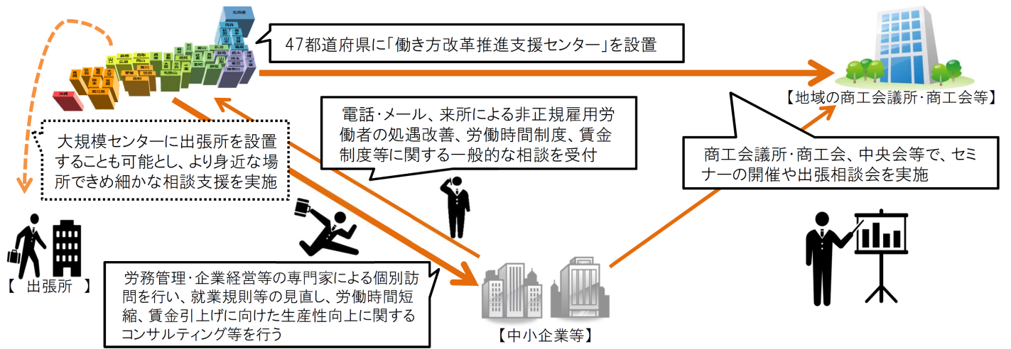
６．相談窓口・各種ガイドライン
（１）『専門家へ相談したい』
働き方改革推進支援センター
中小企業事業主からの賃金引上げに向けた経営・労務管理に関する相談に対して、経営・労務管理の専門家による無料相談と専門家派遣を行います。
【お問合せ先】
各都道府県の働き方改革推進支援センター
特別相談窓口の設置
生産性向上等に向けた検討を行っている中小企業・小規模事業者や、賃金引上げによって資金繰りに影響を受ける中小企業・小規模事業者からの相談を受け付けます。
①生産性向上等に関する相談
全国の商工会議所、商工会(各都道府県商工会連合会)、各都道府県中小企業団体中央会、
全国商店街振興組合連合会、全国のよろず支援拠点、中小企業基盤整備機構地域本部及び各
地方経済産業局に相談窓口を設置し、生産性向上等に係る相談を受け付けます。生産性向上
等について検討を行っている方など、お気軽にご活用ください。
②金融面に関する相談
全国の日本政策金融公庫、沖縄振興開発金融公庫、商工中金及び信用保証協会に相談窓口
を設置し、賃金引上げによって資金繰りに影響を受ける中小企業・小規模事業者からの相談
を受け付けます。従業員への賃金引上げによって資金繰りにお困りの方など、お気軽にご活
用ください。
【お問合せ先】
・全国の商工会議所 ・各都道府県商工会連合会
・各都道府県中小企業団体中央会 ・全国商店街振興組合連合会
・全国のよろず支援拠点 ・中小企業基盤整備機構地域本部
・各地方経済産業局
・日本政策金融公庫（沖縄振興開発金融公庫）の本支店
・商工組合中央金庫の本支店 ・都道府県信用保証協会
最低賃金 特別相談窓口
検索
21

Slide 23
６．相談窓口・各種ガイドライン
よろず支援拠点
地域の支援機関と連携しながら中小企業・小規模事業者が抱える売上げ拡大や経営改善等の経営課題に対して、ワンストップで対応する各都道府県に１箇所ずつ整備される拠点。
【対象となる方】
商品が売れないなど売上が低迷して困っている、資金繰りが厳しくコスト削減したいがよく分からない、など様々な経営上の悩みを抱えておられる中小企業・小規模事業者の方。
【よろず支援拠点の概要】
①どこに相談すべきかわからない事業者が、電話や訪問によって無料で気軽に相談できる窓口
②売上拡大等のための解決策を提案する
※新商品のアイデア、パッケージなどの新デザイン、インターネット販売立ち上げなど
③経営改善策を提案し、専門家チームを編成して助言
④相談内容に応じた適切な相談機関の紹介
各よろず支援拠点には、５～１０名の専門家を配置。経営コンサルティングに加え、ITやデザイン、知的財産など様々な専門分野に関する経営相談に対応
【お問合せ先】
各都道府県のよろず支援拠点
よろず支援拠点
検索
下請かけこみ寺
中小企業・小規模事業者が抱える、取引に関するさまざまな悩みに対し、親身に対応し、迅速な解決策を提示するなど、適正な取引を行うための支援を実施します。
全国４８箇所（各都道府県及び本部）に下請かけこみ寺を設置しています。
下請かけこみ寺では、以下の取組を行っています。
①各種相談への対応
中小企業・小規模事業者の取引問題に関するさまざまなご相談に、下請代金支払遅延等防止法や中小企業の取引問題に知見を有する相談員等が親身にお話しを伺い、アドバイス等を無料で行います。
また、弁護士による無料相談も実施しています。
②迅速な紛争解決
中小企業・小規模事業者が抱える取引に係る紛争を迅速かつ簡便に解決するため、裁判外紛争解決手続（ＡＤＲ）を用いて、全国の登録弁護士等が中小企業・小規模事業者の身近なところで調停手続等を行います（費用は無料）。
【お問合せ先】
・（公財）全国中小企業取引振興協会
電話：03-5541-6655
・各都道府県の下請かけこみ寺
下請かけこみ寺
検索
22

Slide 24
６．相談窓口・各種ガイドライン
（２）『中小企業経営に関する総合的な情報を入手したい』
支援ポータルサイト「ミラサポ」
中小企業・小規模事業者の未来をサポートするサイト「ミラサポ」において、国や公的機関の支援情報・支援施策をわかりやすく提供します。また、経営の悩みに対する先輩経営者や専門家との情報交換の場についても提供しています。
① 国や公的機関の支援施策・支援情報をわかりやすく提供します。メールマガジンも配信していま
すので、ご活用下さい。また、一部の補助金については電子申請機能も活用できます。
② 創業、海外展開などテーマ別に、先輩経営者や専門家との情報交換ができる場（コミュニティ）を
提供します。ユーザーが自らの課題に応じて、新たなコミュニティを作ることもできます。
③ 分野ごとの専門家のデータベースを整備し、ユーザーが自らの課題に応じた専門家を選んで、コ
ミュニティ上で情報交換したり、支援機関を通じて派遣を受けたりできます（３回まで無料）。
ミラサポ
検索
（３）『経営の向上のための各種ガイドラインを知りたい』
下請適正取引等の推進のためのガイドライン
親事業者と下請事業者との望ましい取引関係を構築するために、業種別の下請適正取引等の推進のためのガイドライン(下請ガイドライン)を策定しています。
下請ガイドライン
検索
中小企業の会計
「中小企業の会計に関する基本要領」や「中小企業の会計に関する指針」に拠った財務諸表の作成を促進し、財務諸表の質の向上をお手伝いします。
中小企業 会計
検索
中小サービス事業者の生産性向上のためのガイドライン
売上げ向上や業務の効率化を実現する１０項目の手法と、取組事例を紹介します。
中小サービス ガイドライン
検索
23

